Slide 1


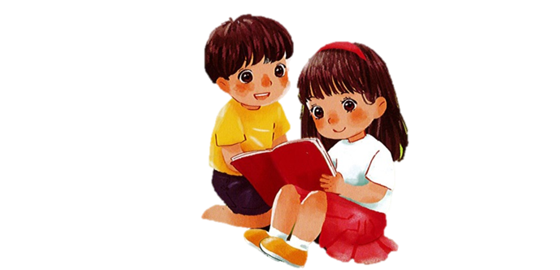
TIẾNG VIỆT 1
Trang 172- 173

Slide 2

ÔN TẬP
VÀ KỂ CHUYỆN
BÀI
80
Đọc
1
ngoan
loát
thoăn
hoắt
loài
huệ
tuỳ
luận
luật
chuyển
duyệt

Slide 3
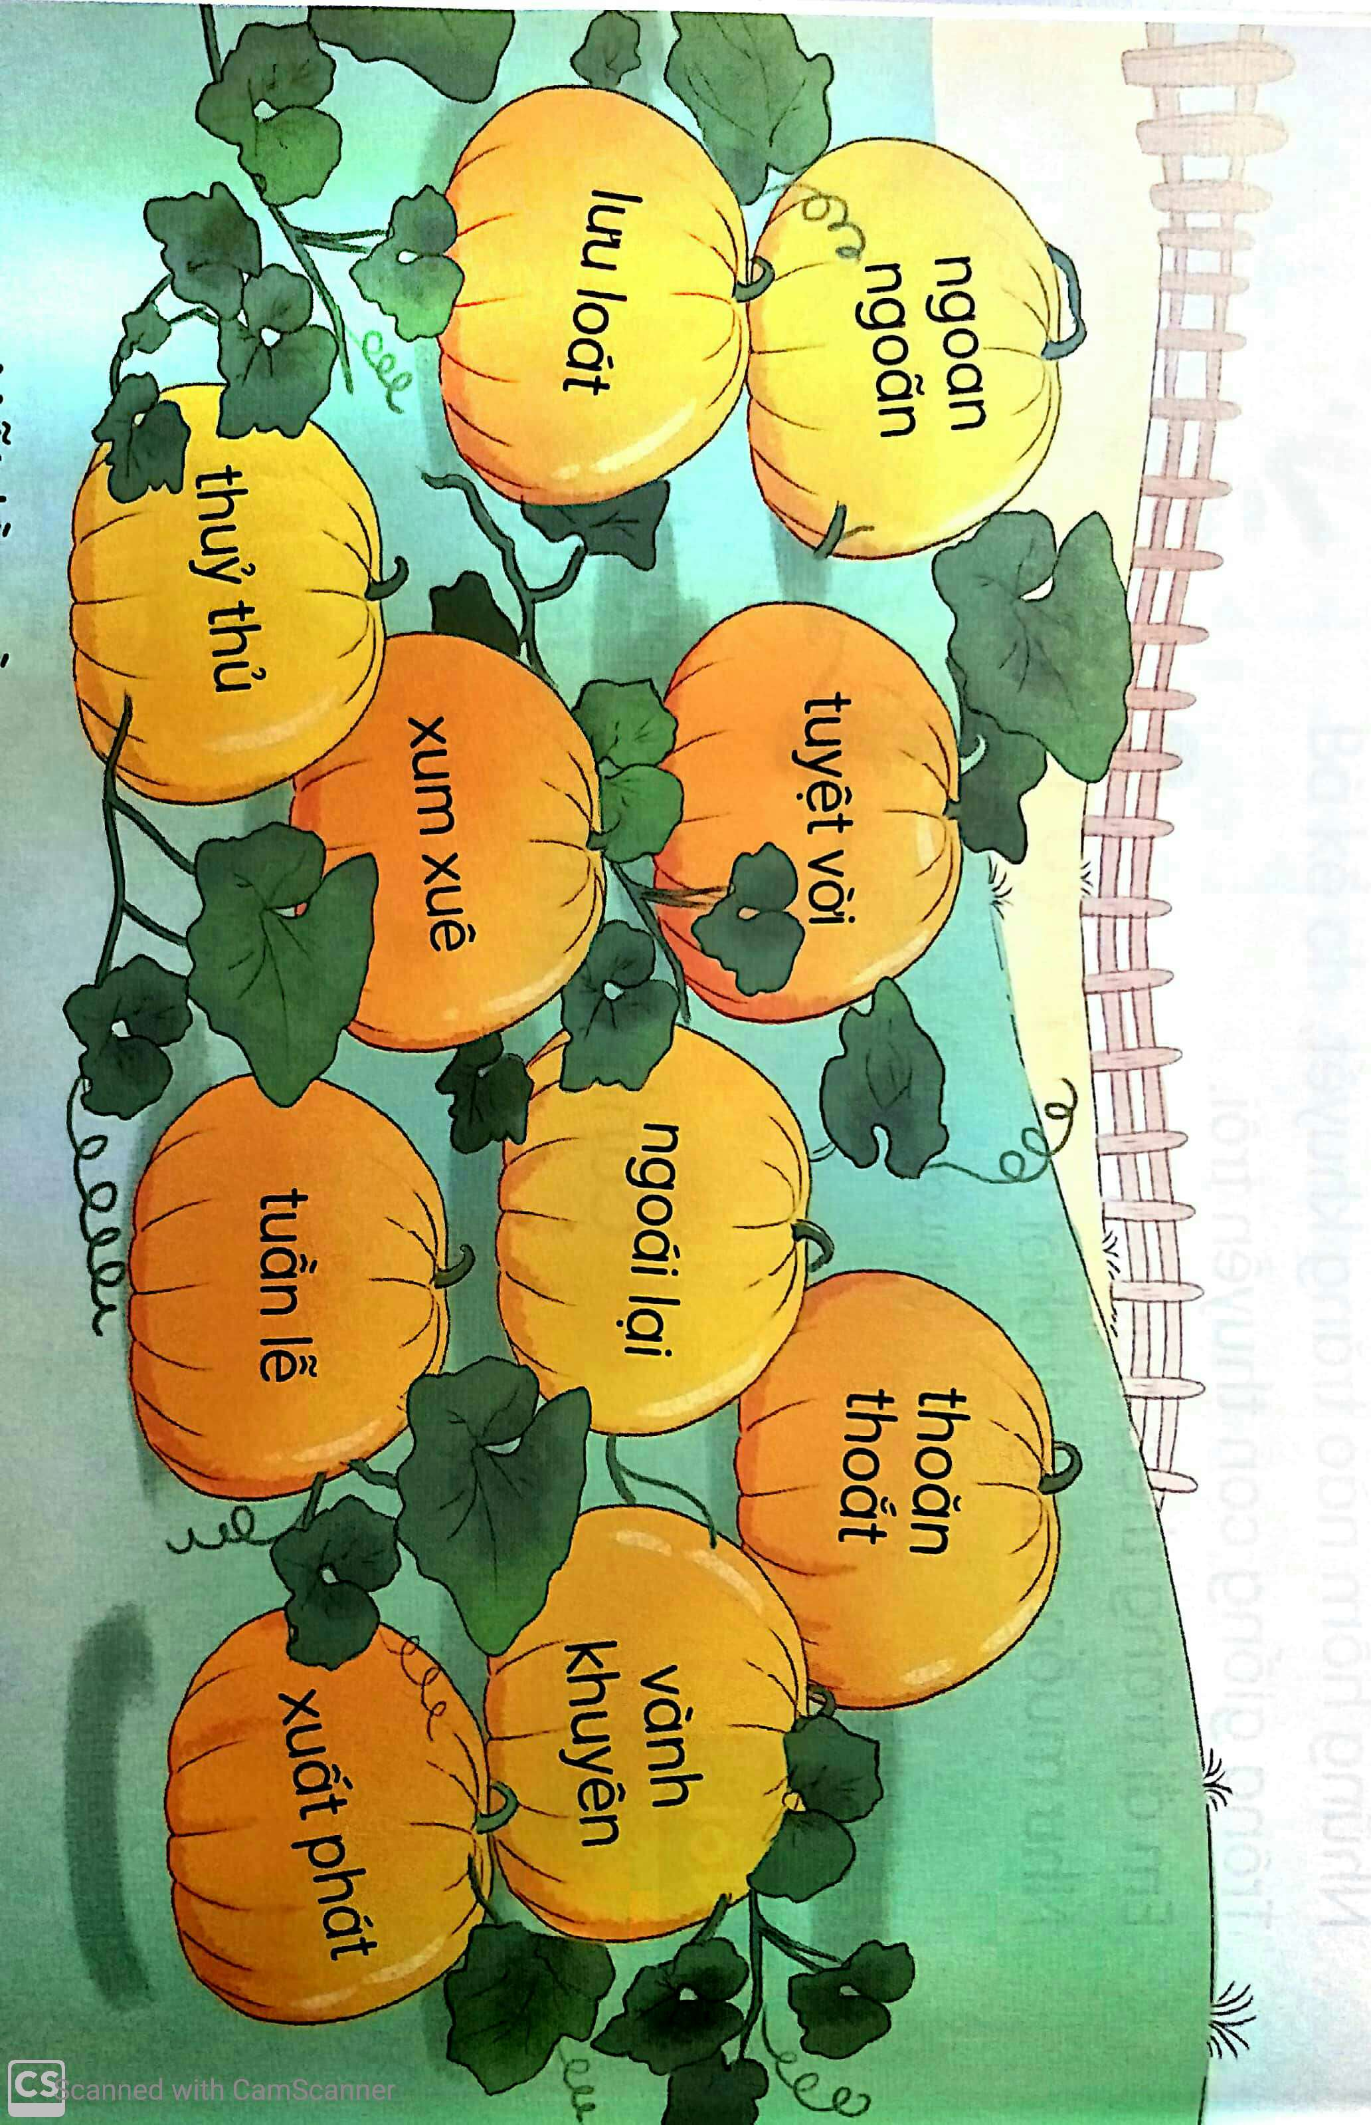

Slide 4
Mỗi lần về quê, Hà lại được bà kể cho nghe nhiều câu chuyện hay. Nào là truyền thuyết về Lạc Long Quân, truyền thuyết Thánh Gióng, truyền thuyết về hồ Hoàn Kiếm. Nào là sự tích cây quất, sự tích cây xoài,… Giọng kể của bà trầm ấm. Hà bị cuốn vào các câu chuyện suốt từ đầu cho đến cuối.
1
2
3
4
5
Notes:
GV chủ động cho HS đọc từ khó

Slide 5
Mỗi lần về quê, Hà lại được bà kể cho nghe nhiều câu chuyện hay. Nào là truyền thuyết về Lạc Long Quân, truyền thuyết Thánh Gióng, truyền thuyết về hồ Hoàn Kiếm. Nào là sự tích cây quất, sự tích cây xoài,… Giọng kể của bà trầm ấm. Hà bị cuốn vào các câu chuyện suốt từ đầu cho đến cuối.
Hà được bà kể cho nghe những câu chuyện gì?
Hà thường được nghe bà kể chuyện vào dịp nào?
Giọng kể của bà thế nào?
Câu nào cho thấy Hà rất thích nghe bà kể chuyện?
Notes:
GV chú ý giải thích cho HS hiểu tác dụng của dấu ngoặc kép.

Slide 6



Thư giãn nào!

Slide 7
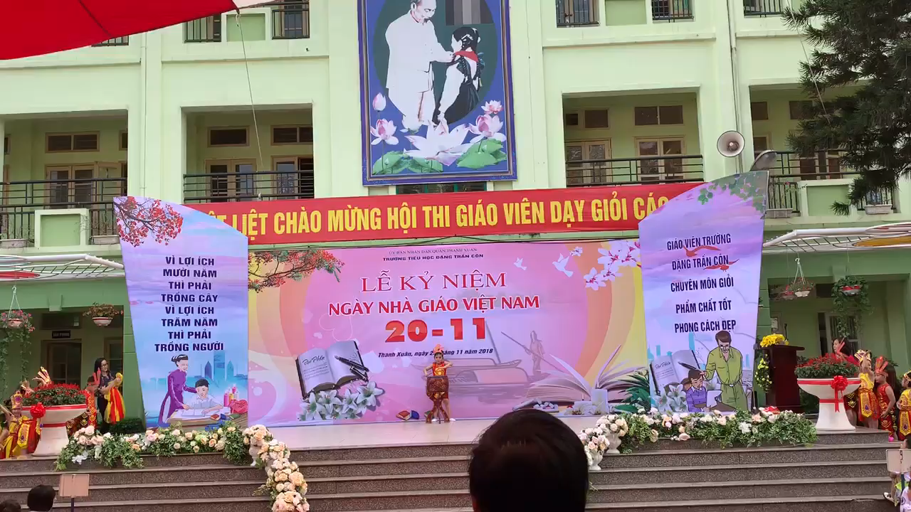

Slide 8
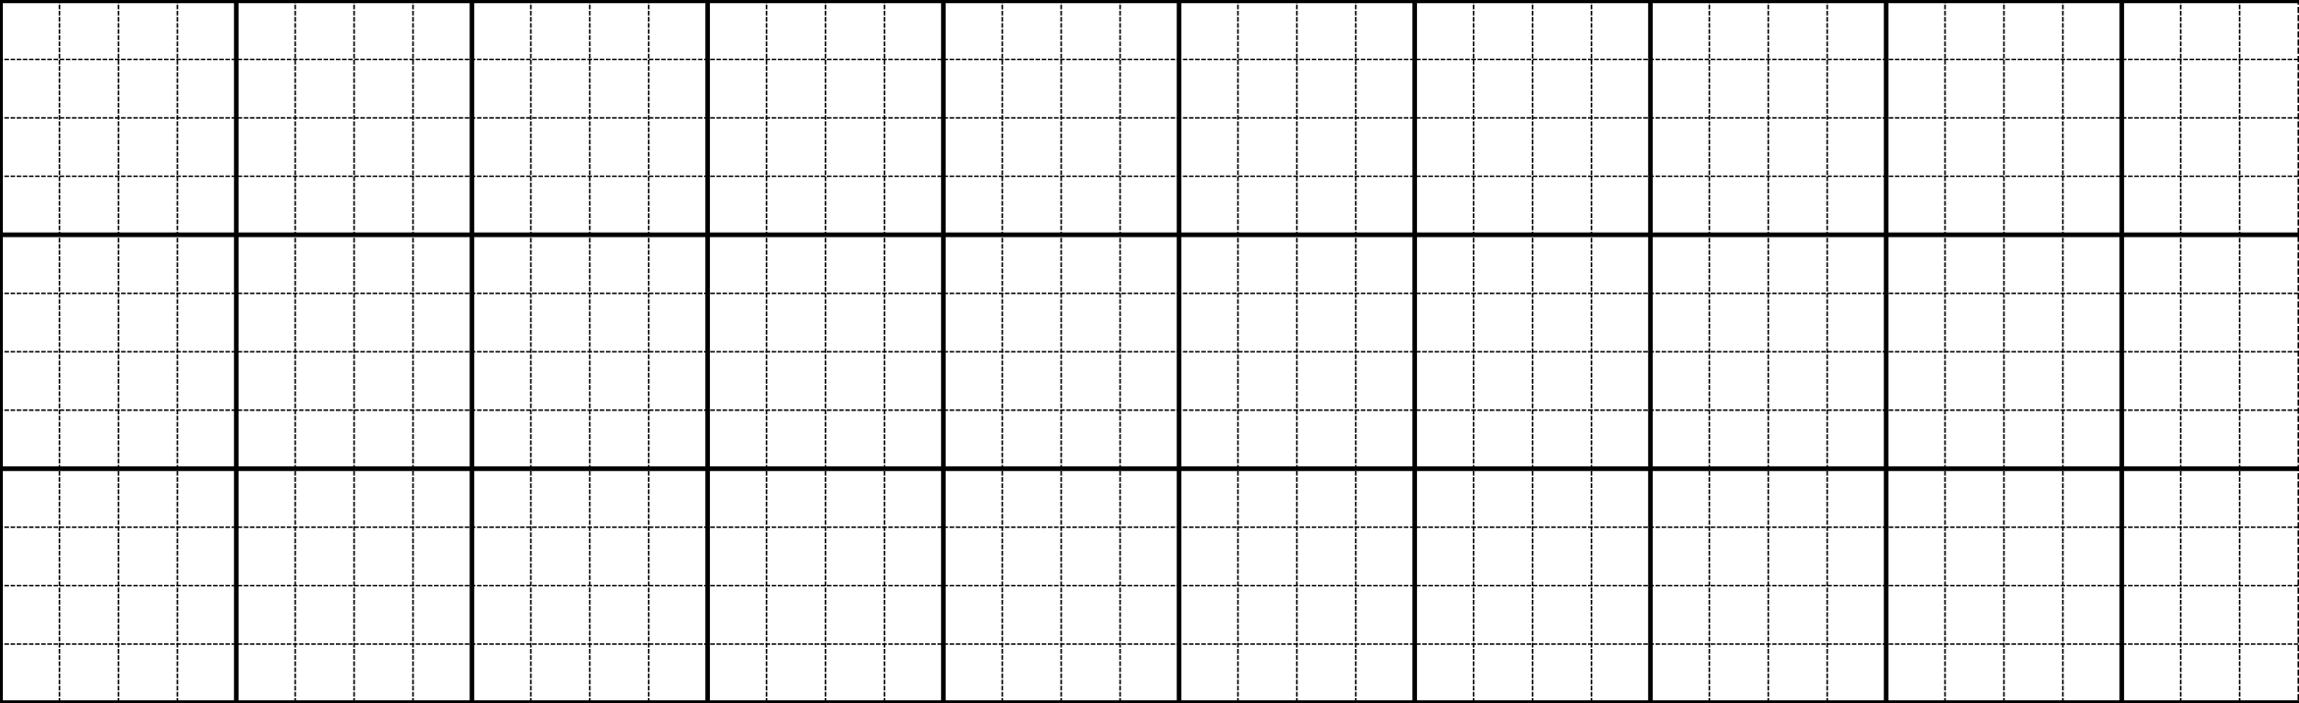
Viết
2
Xuân ωϙ, đào wở κắm, Ǖίất Ǉrĩu Ǖίả.
Notes:
Câu dài nên GV hướng dẫn viết bảng nhé

Slide 9
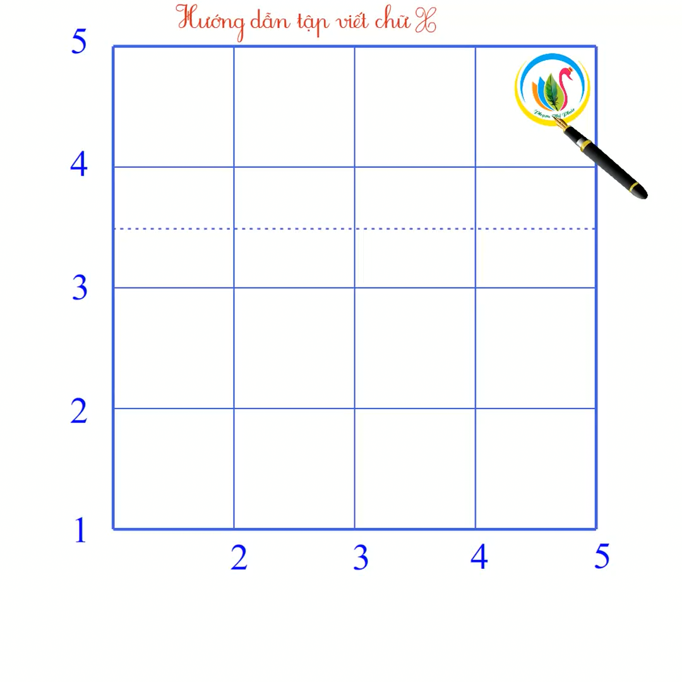

Slide 10
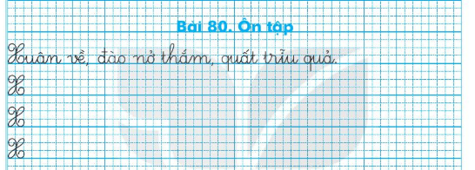

Slide 11
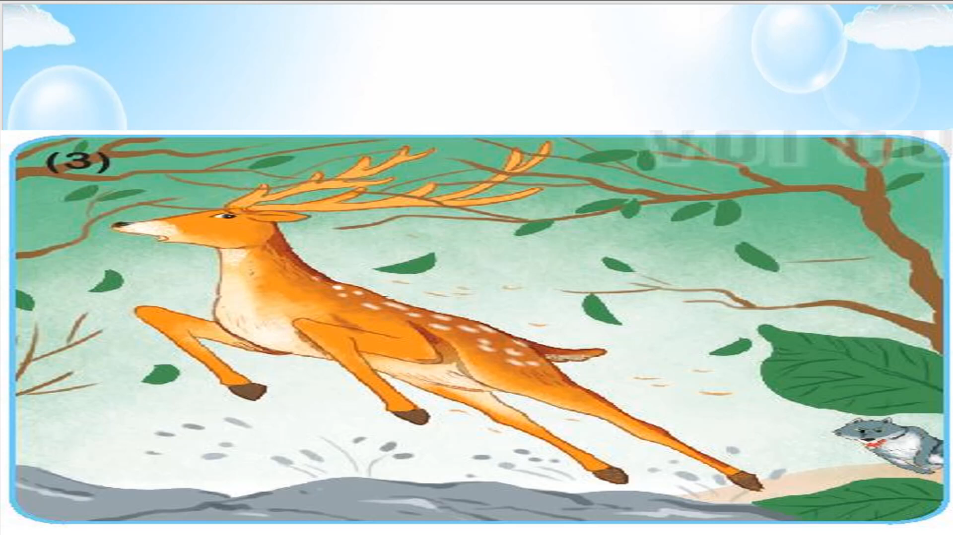
3
Kể chuyện

Slide 12
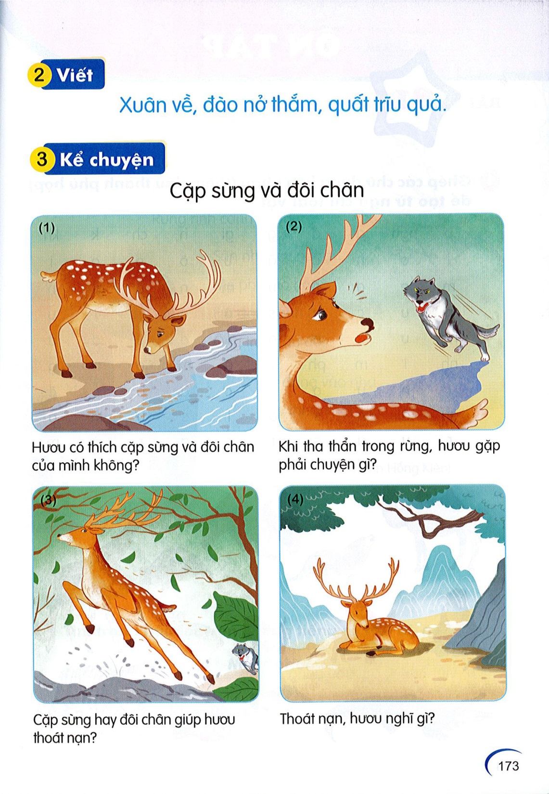
Cặp sừng và đôi chân
Hươu cảm thấy như thế nào về cặp sừng
và đôi chân của mình?

Slide 16

Cặp sừng và đôi chân

Slide 17

Bài học:
Cái gì cũng có giá trị của nó, chúng ta đừng vội xem thường.
Nên coi trọng những gì mình có.
Notes:
Thầy cô có thể sửa, thêm thắt nội dung nếu thấy chưa phù hợp nhé!

